Slide 1




স্বা
গ
ত

Slide 2


পরিচিতি
শিক্ষক
পাঠ
শ্রেণি- 9ম
বিষয়-তথ্য ও যোগাযোগ প্রযুক্তি
তারিখ- 27-09-2017
সময়- 50 মিনিট
রহিমা বেগম
কম্পিউটার শিক্ষক
রসুলপূর উচ্চ বিদ্যালয়
E-mail: rahimar17@gmail.com
ভৈরব, কিশোরগঞ্জ

Slide 3

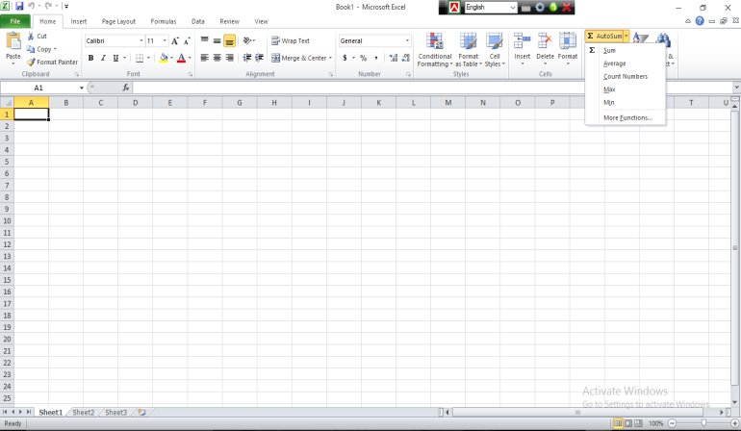
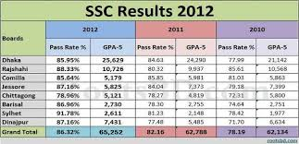


Slide 4
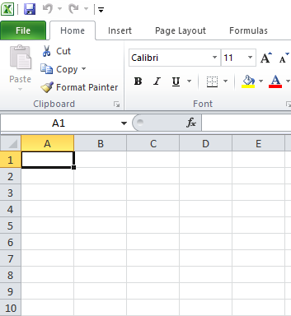
আজকের পাঠের বিষয়-
স্প্রেডশিটের ব্যবহার

Slide 5
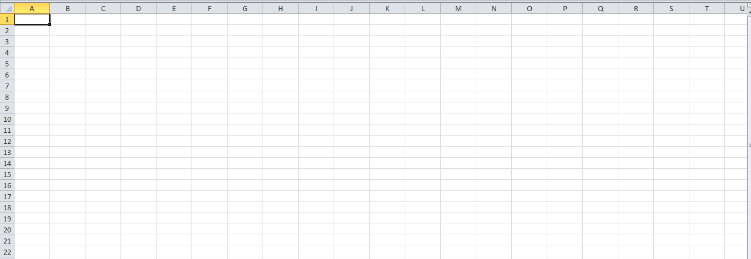
শিখনফল
এই পাঠ শেষে শিক্ষার্থীরা..
১. স্প্রেডশিট সফটওয়্যার কী তা বলতে পারবে।
২. স্প্রেডশিট সফটওয়্যার ব্যবহারের ক্ষেত্র চিহ্নিত করতে পারবে।
৩. স্প্রেডশিট সফটওয়্যার ব্যবহারের কৌশল বর্ণনা করতে পারবে।

Slide 6
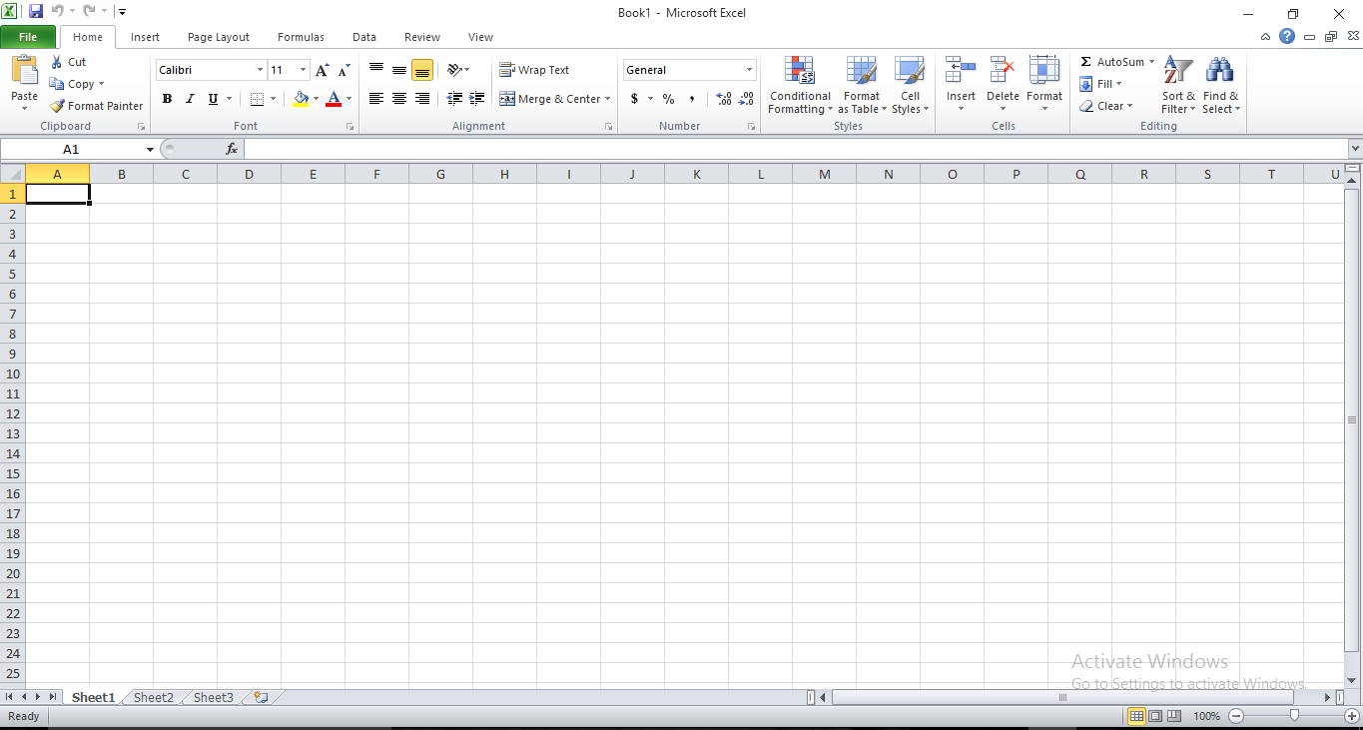
স্প্রেডশিটের ধারণা
স্প্রেডশিট এর আভিধানিক অর্থ হলো ছড়ানো বড় মাপের কাগজ । ব্যবসা প্রতিষ্ঠানের হিসাব সংরক্ষণের জন্য এ ধরণের কাগজ ব্যবহার করা হয় । বর্তমানে এ কাগজের স্থান দখল করেছে সফটওয়্যার নির্ভর স্প্রেডশিট প্রোগ্রাম।
তাহলে স্প্রেডশিট প্রোগ্রাম কী?

Slide 7

স্প্রেডশিট হলো এক ধরনের কম্পিউটার প্রোগ্রাম। একে ওয়ার্কবুকও বলা হয়। একটি রেজিস্টার খাতায় যেমন অনেকগুলো পৃষ্ঠা থাকে, তেমনি একটি ওয়ার্কবুকে অনেকগুলো ওয়ার্কশিট থাকে। একেকটা ওয়ার্কশিটে বহুসংখ্যক সারি (Row)ও কলাম (Column) থাকে। এটা দেখতে নিচের চিত্রের মতো-
A,B,C…. দিয়ে কলাম এবং 1,2,3…. দিয়ে সারি নির্দেশ করা হয়। ছোট ছোট ঘরগুলিকে বলে সেল (Cell)।

Slide 8
একক কাজ
স্প্রেডশিট প্রোগ্রাম বলতে কী বুঝ?

Slide 9
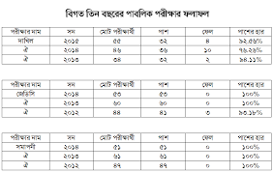


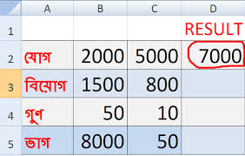
স্প্রেডশিট সফটওয়্যার ব্যবহারের ক্ষেত্র সমূহ˸
পরীক্ষার রেজাল্টে
বাজেট ঘোষণায়
বার্ষিক পরিকল্পণায়
গাণিতিক হিসাবে

Slide 10
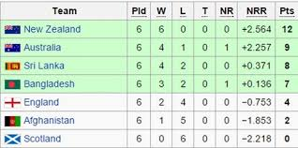
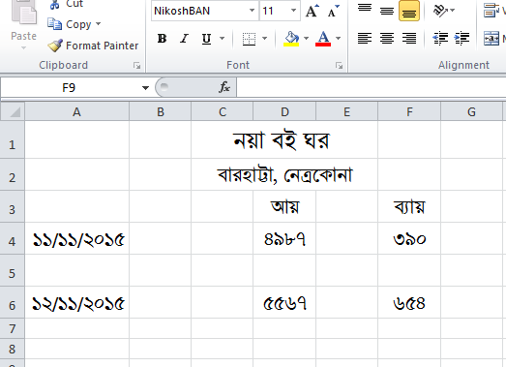

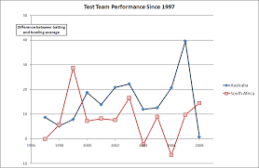
স্প্রেডশিট সফটওয়্যার ব্যবহারের ক্ষেত্র সমূহ
ক্রিকেট খেলায়
ব্যবসায়িক হিসাবে
পরিসংখ্যান অফিসে
গবেষণায়

Slide 11
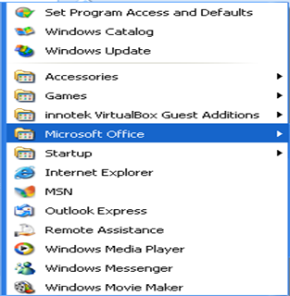
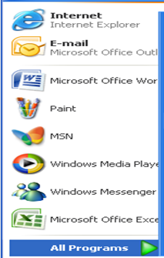
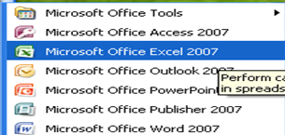

মাইক্রোসফট অফিস এক্সেল 2007 খোলার নিয়ম
কম্পিউটার চালু থাকা অবস্থায়
Start
All Programs
Microsoft Office
Microsoft Office Excel 2007

Slide 12
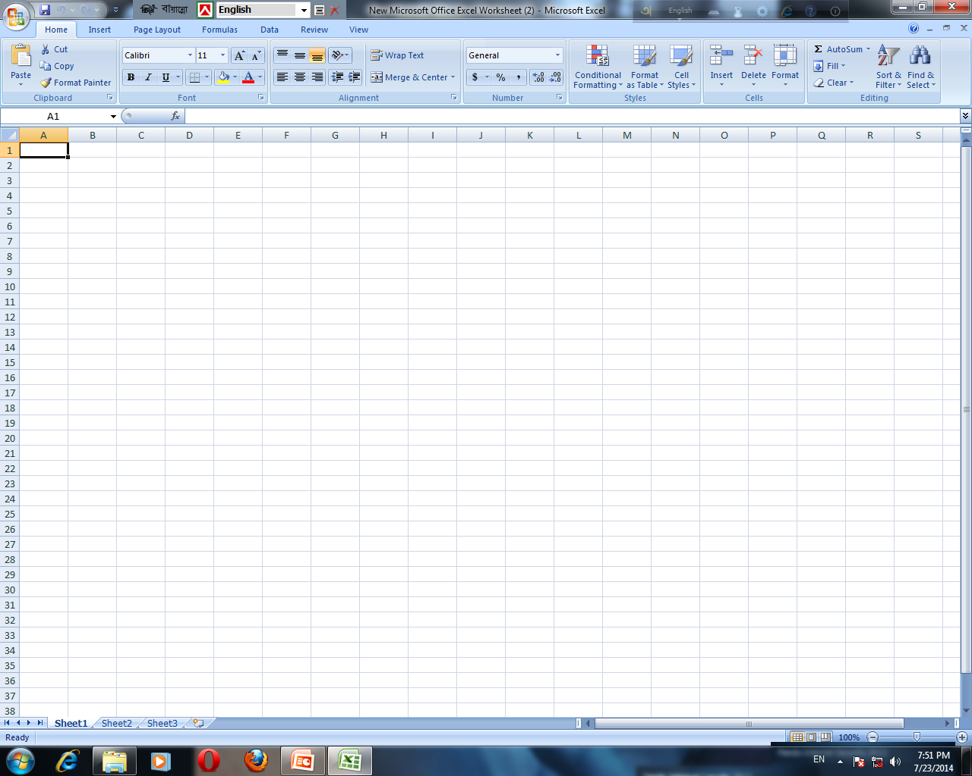
মাইক্রোসফট অফিস এক্সেল 2007

Slide 13
মাইক্রোসফট অফিস এক্সেল 2007 পরিচিতি
অফিস বাটন
টাইটেল বার
মেনু ট্যাব
কুইক অ্যাকুসেস টুলবার
মেনু ট্যাবের আওতায় বিভিন্ন গুচ্ছ ট্যাব
চিত্রভিত্তিক কমান্ড (আইকন)
ফরমুলা বার
স্ট্যাটাস বার
শিট বার
Notes:
স্যার, এখানে অফিস ২০০৭ এর পরিচিতি দেখানোর সাথে বর্ণনা করে বুঝিয়ে দিবেন।

Slide 14
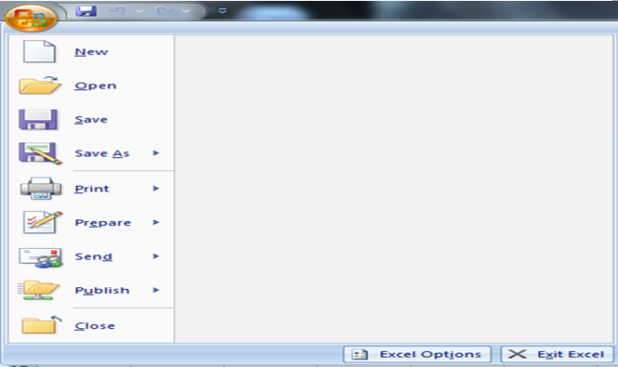
নতুন ওয়ার্কশিট খোলার পদ্ধতি
১। অফিস বাটন ক্লিক করতে হবে।
২। নিঊ বাটন ক্লিক করতে হবে।
কী বোর্ড কমান্ড > Ctrl+n

Slide 15
দলীয় কাজ
নতুন ওয়ার্কশিট সংবলিত ওয়ার্কবুক খেলার পদ্ধতি বর্ণনা কর।

Slide 16
মূল্যায়ন
সঠিক উত্তরের পাশে ঠিক চিহ্ন দাও
১. প্রথম স্প্রেডশিট সফটওয়্যারকোনটি?
ক. মাইক্রোসফট এক্সেল
খ.ভিসিক্যালক
গ. ওপেন অফিস ক্যালক
ঘ. কেস্প্রেড
২.ওয়ার্কবুকে অনেকগুলো কী থাকে?
ক. সারি
খ.কলাম
গ.ওয়ার্কশিট
ঘ. সারি ও কলাম
৩. সেল অ্যাড্রেস কোনটি?
ক. N7
খ. 7N
গ. A
ঘ. 9

Slide 17

বাড়ির কাজ
পরীক্ষায় ফলাফল সংরক্ষণে ও প্রকাশে স্প্রেডশিট ব্যবহার কেন সুবিধাজনক?

Slide 18
ফিরে দেখা
স্বাগত
পরিচিতি
পাঠ ঘোষণা
শিখনফল
একক কাজ
দলীয় কাজ
মূল্যায়ন
বাড়ির কাজ

Slide 19

সবাইকে ধন্যবাদ

